Slide 1
digitdemog Perl製UNIXシェル型コマンド
2022-03-03 fri 下野寿之

Slide 2
初めに
digitdemogという便利なコマンドを説明する。
本文書は文量が多い。初めて読むと、意味が分かりにくいであろう。
しかし、このコマンドを使うと、便利さんに気づくであろう。
使っていて必要な機能をできるだけ、汎用性と再利用性を高めて実装したからである。
端末で、出力の行数が非常に多いことも頻繁に起こりうる。仕組みを理解すれば、短く反動容易に出力になるようにすることは簡単であろう。

Slide 3
概要
digitdemog は端末上で、コマンドとして使う。
名前の由来は 桁(digit)の人口動態(demography)である。
Perlのモジュール App::digitdemog がこのコマンドを提供する。
インストール方法:
Perlのモジュールの通常のインストール方法を用いる。
すなわち、 cpan App::digitdemog を実行する。
インストール前に戻せるように、cpanでなくcpanm が推奨される。
digitdemog のマニュアル参照の方法はいくつかある。
digitdemog --help を実行して参照。
man App::digitdemog
perldoc App::digitdemog

Slide 4
機能
テキストデータの全部の行を読んで、 出現した異なる文字の全てについて、 各行の左から何桁目(何文字目)に、 その文字が何度出現したかを、 二元分割表(クロス集計表)として出力する。
その分割表は、 縦方向にそれらの異なる各文字に対応し、 横方向に桁位置が対応する。
その分割表の右側には次を配置する。
出現した各文字 c
その文字 c の文字コード (ユニコードにおける文字コード)
c の出現度数(頻度)の全桁における和 (文書全体における c の頻度)
その文字を含む各行についての行全体の文字列の内の、いくつか

Slide 5
オプション機能
下記のそれぞれを選んで有効化できる。
1行目だけを読み飛ばす。
全く同じ行が現れたら、読み飛ばす。
文字を、数字や平仮名などでグルーピング。
元の各行全体の例を、約何個取り出すか指定。
出力表の中の頻度に数値rが表示されれば、u行の入力の内r個の行の組み合わせ(ᵤCᵣ個考えられる内の1個)が対応している。同じrの表示のうち全く同じ組み合わせに対応するものが多数有る場合は、その数rにピリオド(.)を付与して表示する。

Slide 6
有用性
主に表形式データの各列の検査に有用。
元の機能は、検査対象は各行である。
従って、気になる列に対し1列ずつ検査を進める。
含まれる文字の様子が、全体的に把握できる。
数字だけか他の記号を使ってないか。
アスキー文字だけか、×や顔文字を使っていないか。
平仮名・カタカナ・漢字・記号のどれを使っているか。
十数桁以内の符号で、規則性があれば検査可能。
電話番号でハイフンや括弧を使っているか。
図書のISBN(数13桁)に現れるハイフンの様子。
日付などの書式が解読できる。
例外的な不規則な箇所があれば、検出が容易。

Slide 7
利用例
digitdemog のコマンドの実行結果から いろいろな知見が得られる。
その知見の読み取れる出力表は コピペなどによりエクセルなどで保存も出来て 使い勝手も良い。

Slide 8
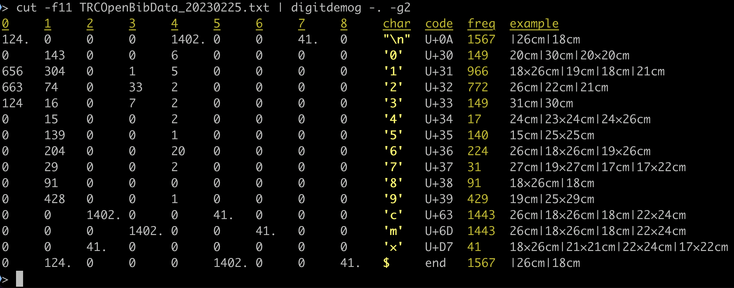
書誌情報の本の「大きさ」のデータから読み取れること:
全部で1567行 (最終行の黄色の $ は文末を意味する。)
全ての行は、\n (U+0A) で終わる。
空文字列の行が124個。それ以外は全てcmの2文字で終わる。
数字やcmの他にxではない×(U+D7)が使われている。
見た目が似た文字の、文字コードも U+ の表示で区別できるので、便利。
右側に|で区切って、行全体の具体例をいくつか表示。
digitdemogの動作に疑義が生じても、具体例で確認できる。

Slide 9
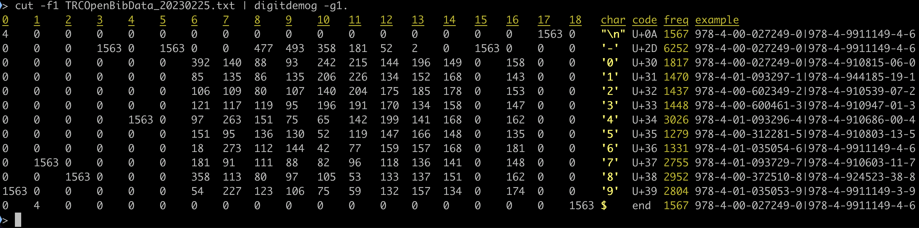
書誌情報の本の「ISBN」のデータから読み取れること-1
全ての1563行が、17文字+(改行文字)である。
17桁のISBNコードのパターンがある程度読み取れる(ただし特定の1週間である)。
全ての行が「978-4-」で始まる。
ハイフンの位置は決まっているとは限らない。
0始まりの、3桁目、5桁目、15桁目は、全行においてハイフンである。
しかし、それ以外にも9桁目は、493個の行(約31.5%)だけがハイフンである。
8桁目、10桁目、11桁目、12桁目、13桁目も、同様に、全てでは無いが一部の行においてそうなる。
0始まりの6桁目から14桁目に掛けて、数字の0〜9が現れる。
ハイフンが現れることもある。
数値の分布は、各桁において、大体一様なこともあれば、頻度がばらつくこともある。

Slide 10
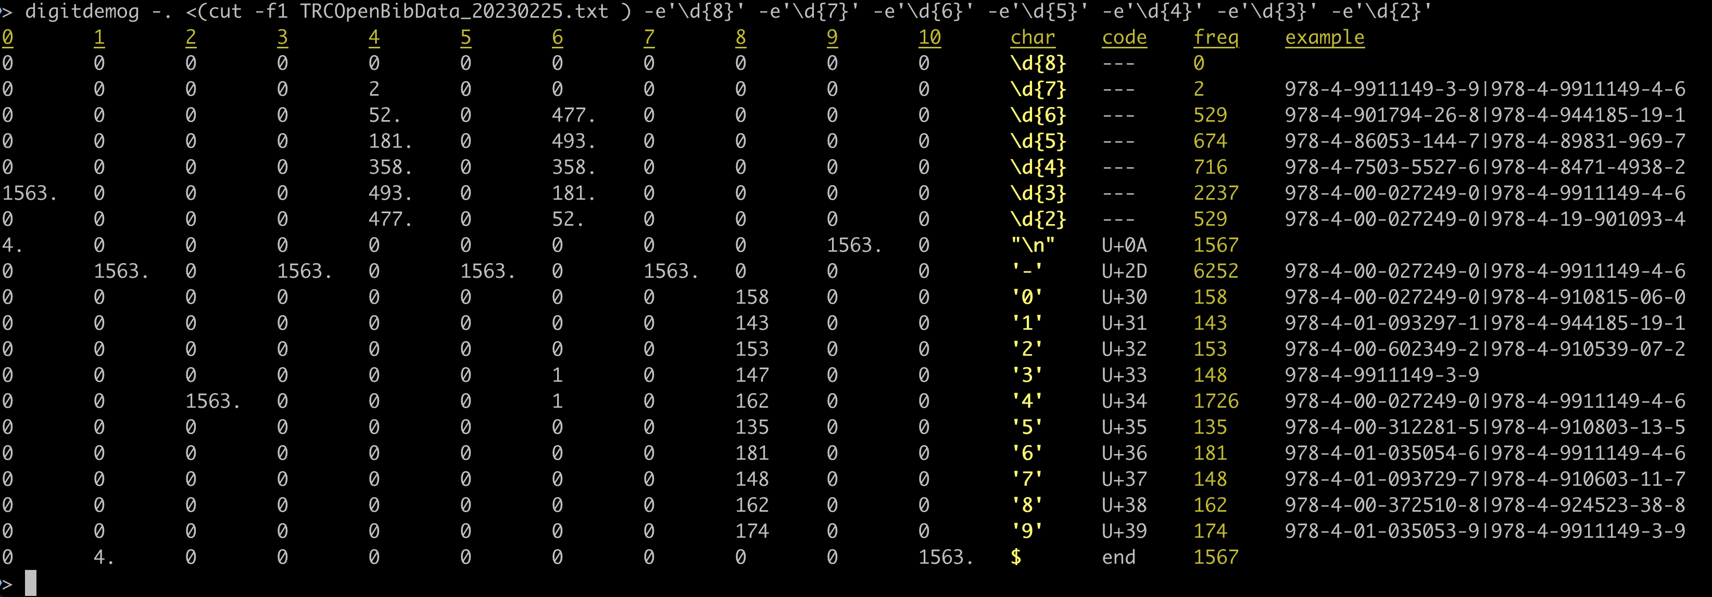
書誌情報の本の「ISBN」のデータから読み取れること-2
ISBNの列に対して「パターン」をいくつか手入力した。
数値のまとまりを、 「8桁以上」 「7桁以上」 ..「2桁以上」で見ている。
この逆に指定すると、想定したとおりの動作にはならない。
数値と反復回数を表す正規表現の表記の仕方について、知っていることを前提とする。
空文字列の4行以外は、数値(5回)とハイフン(4回)が交互に現れる。
各行で、数値の出現の3回目と4回目の出現について、桁数は合計が8桁。
出力表の . の付いた数で同じ頻度数であれば、それに対応する行は全ては、一致することを意味している。
たとえば、52.と書かれた(0始まりのまとまり)4番目の「数6桁」と6番目の「数2桁」の両方に当てはまる行は全て同じ入力の行位置から来ていることを表している。181. や358. も同様。
入手したデータ上17桁だった「ISBN番号は13桁の数」について理解が深まる。
実際に確かめることは大事。何か誤解をしているという不安を払拭するため。
データに規則性があり、データ上の不具合が無いこと(ただし空欄は4個あった)を確かめることが出来た。
digitdemog単体でも有用だが、パターン指定により、的確なことが分かる。
この出力だけでも記録すれば、後でいろいろなことを随時確認できる。
上記の知見もメモ取りは重要 (他人への説明に思い出すのに時間がかかるため)だが、実務上は省略可能。
-g1.の動作に不具合ありか? そうでもない。同一のものを記録していたため。

Slide 11
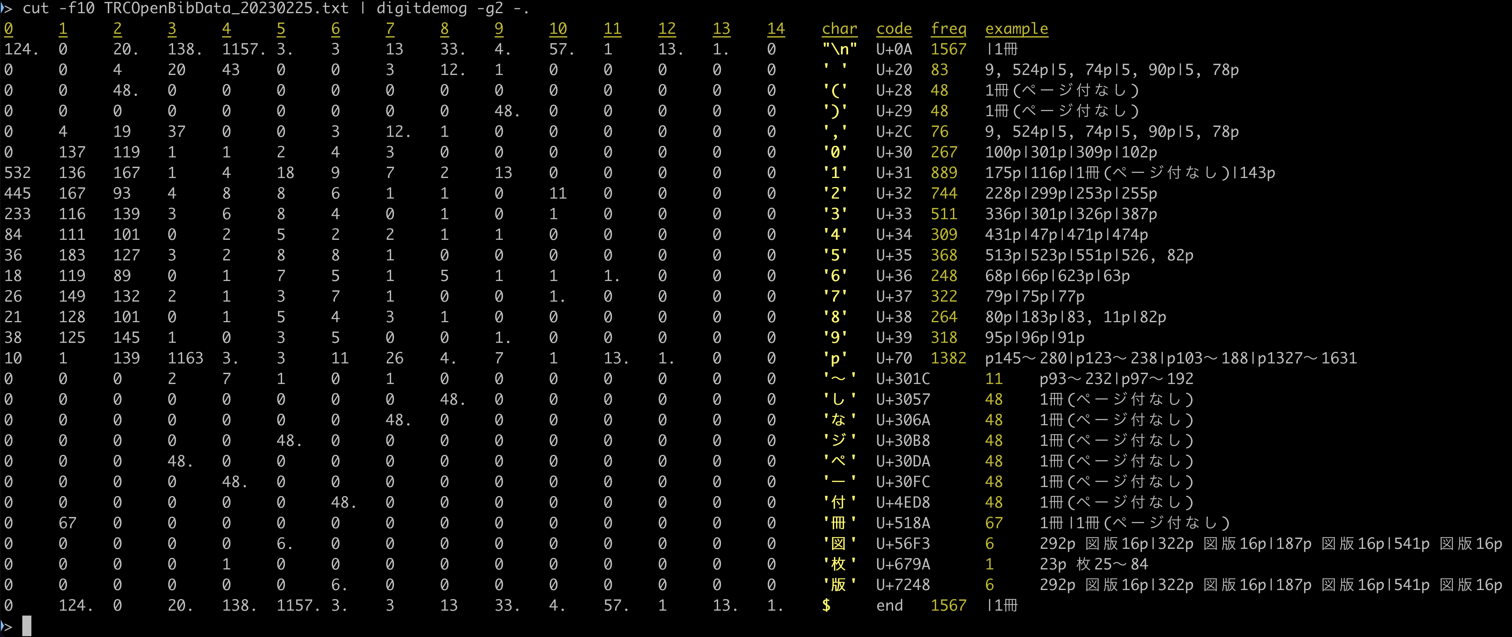
書誌情報の本の「ページ数等」から読み取れること:
「数p」という行が多そうだが、いつもその形式とは限らない。
空文字列も10%近い124行。
1文字で収まらない決まったような言い回しがあるので、それを次ページで扱う。

Slide 12
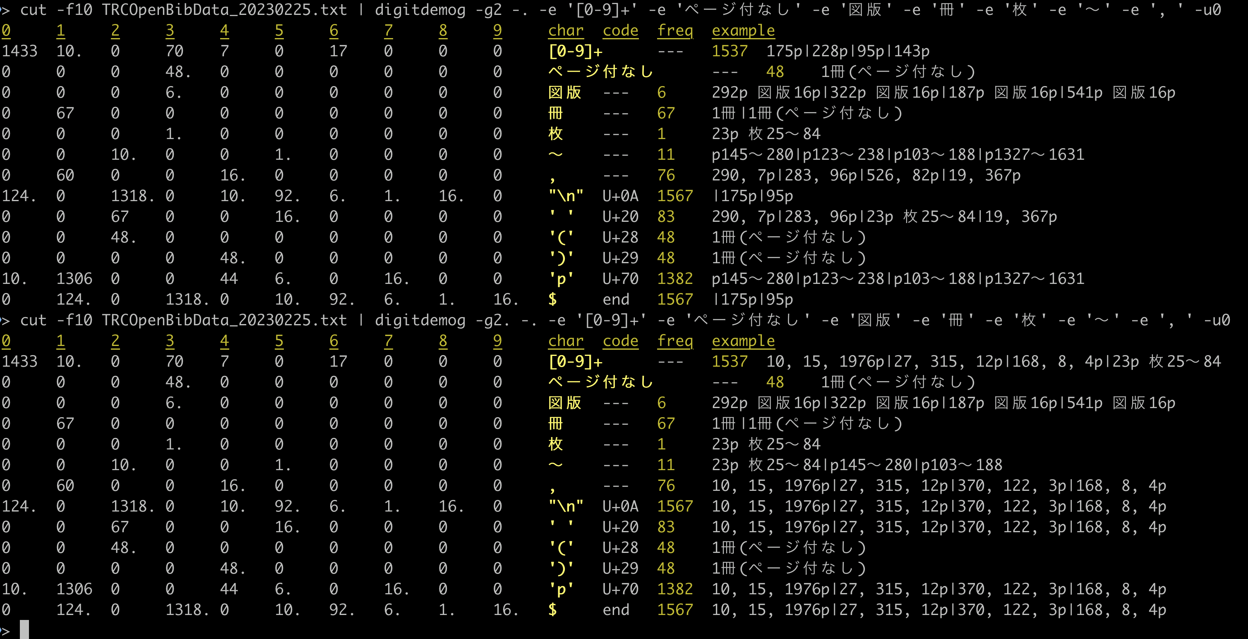
書誌情報の本の「ページ数等」から読み取れること (2) :
オプションの-eでいくつも正規表現を指定して1文字と見なせるようにしてある。
その機能を使って、特定の言い回しを(前のページよりも)まとめて出力した。
パターンがもっと明確に読み取れるようになった。
この図の上半分と下半分は、オプションで-g2と-g2. と違う。
上半分は短めの例、下半分は長めの例が現れやすい。
出力各行において「左半分の各頻度」に相当する入力行に対し、例を、前者は左、後者は右を優先した為。
オプション-.の機能で、どれが同じ行集合に対応する頻度値か分かりやすい。
ただし、全部を示してない。「数.」だけでなくて、「数.1」「数.2」「数.3」…を実装したい。
オプション-u0を(仕方なく)使っている。-eで非ASCII文字で不具合あり。途中で迷うであろう。

Slide 13
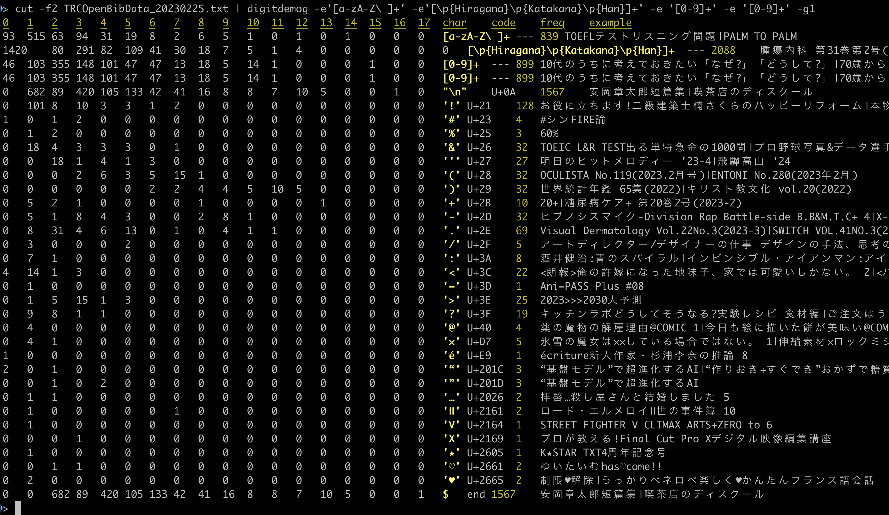
書誌情報の本の「タイトル」から読み取れること :
オプションの-eでいくつもの正規表現を指定して1文字と見なせるようにした。
使われている文字が把握できる。
ローマ字やハート型の形状の文字など。
'…'(U+2026) などが文字コードと共に分かって便利。

Slide 14
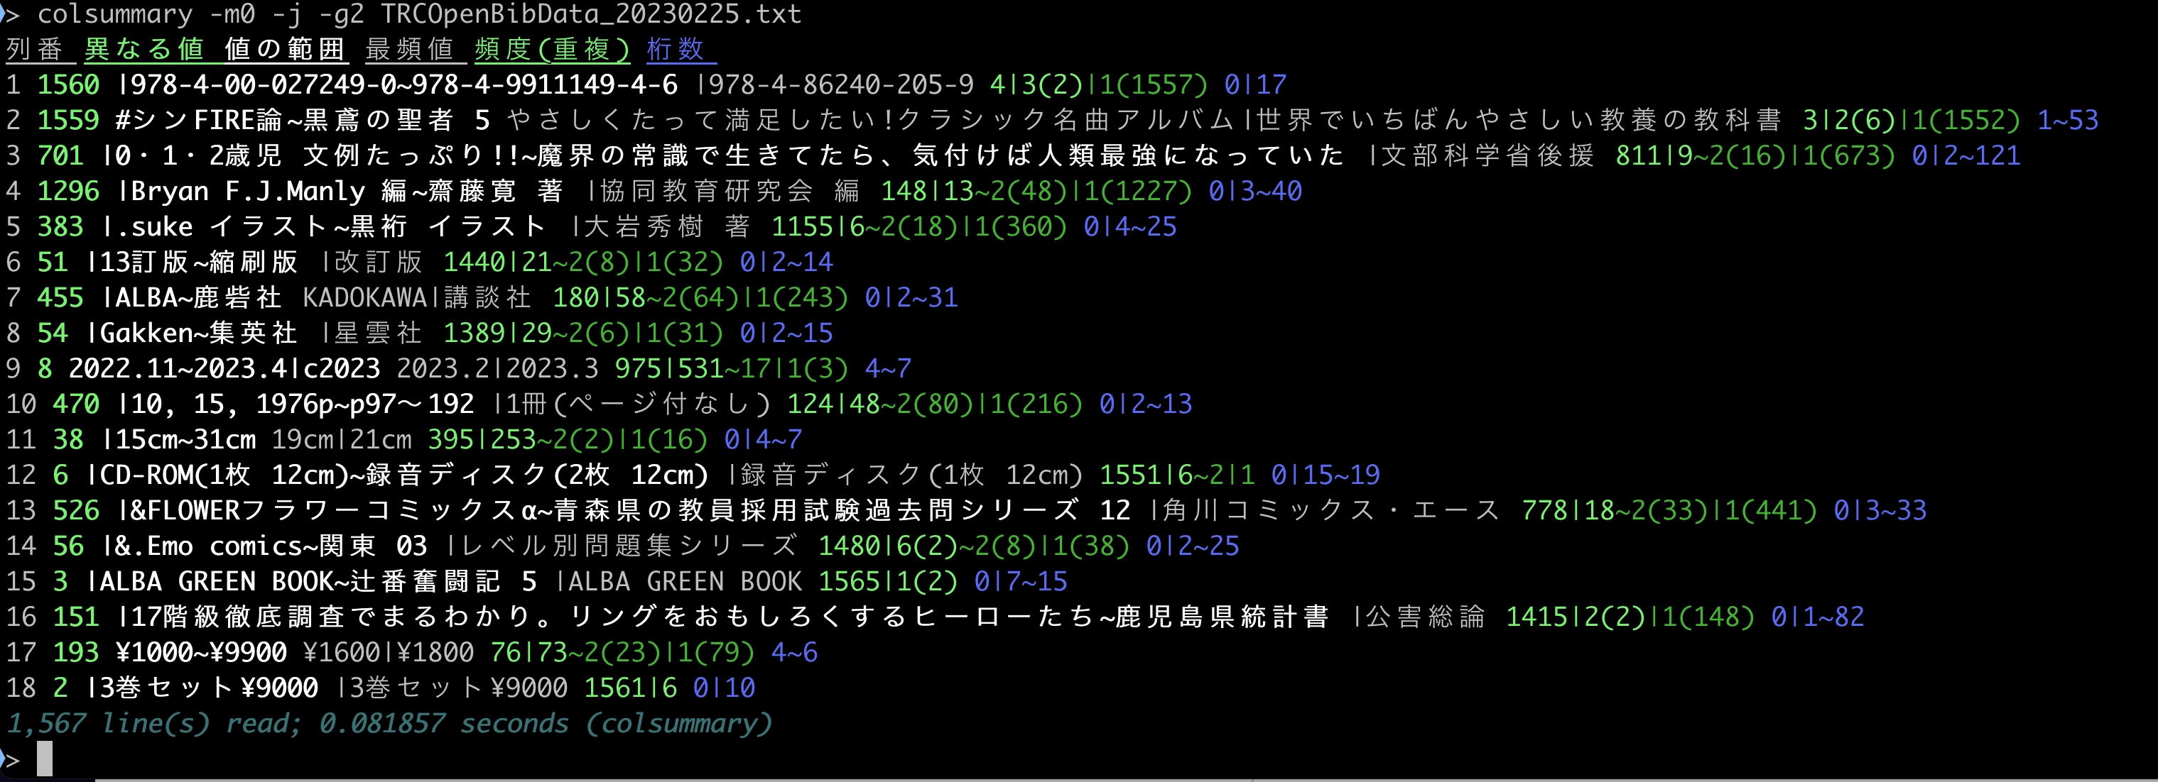
参考: 例に用いたデータについて
「TRC新刊図書オープンデータ」を用いた。 https://www.trc.co.jp/trc_opendata/
毎週更新される18列のデータである。
各列の性質は、以下の通り。

Slide 15
利用例2
JX通信社のデータ

Slide 16
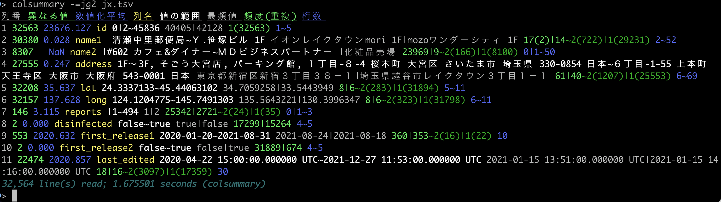
データの概要
1列目idは、連続しない自然数で、全て異なる。
3列目name2は、空文字列が多い。
4列目addressは大部分が通常の住所と思われる。
8列目と10列目は、共に、true または false のみ。
5, 6, 7, 9, 11 列目は数値が多いが、期待されるかどうか、気になるところである。 ↑ digitdemog で解決。

Slide 17
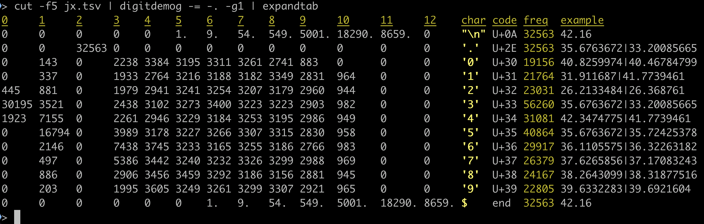
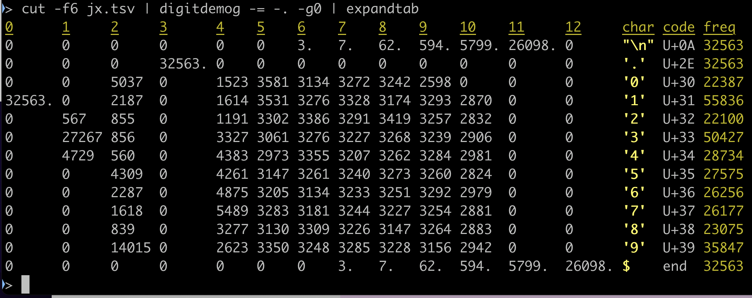
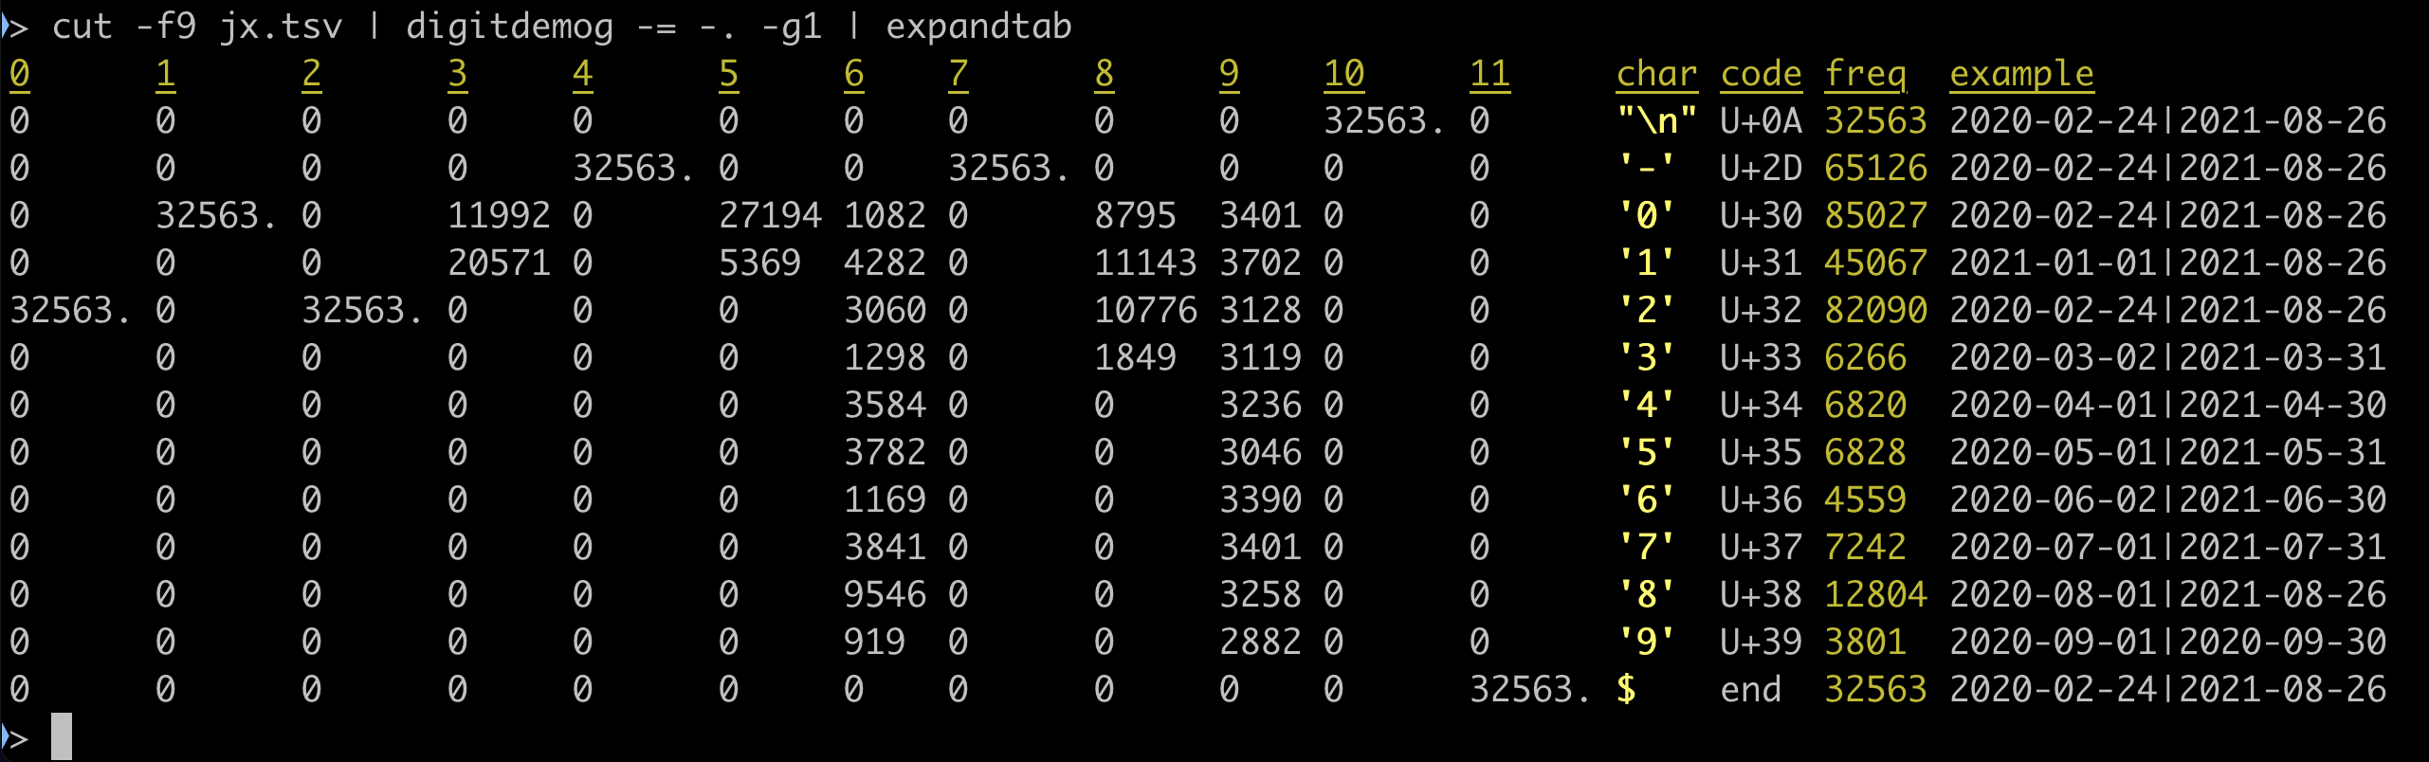
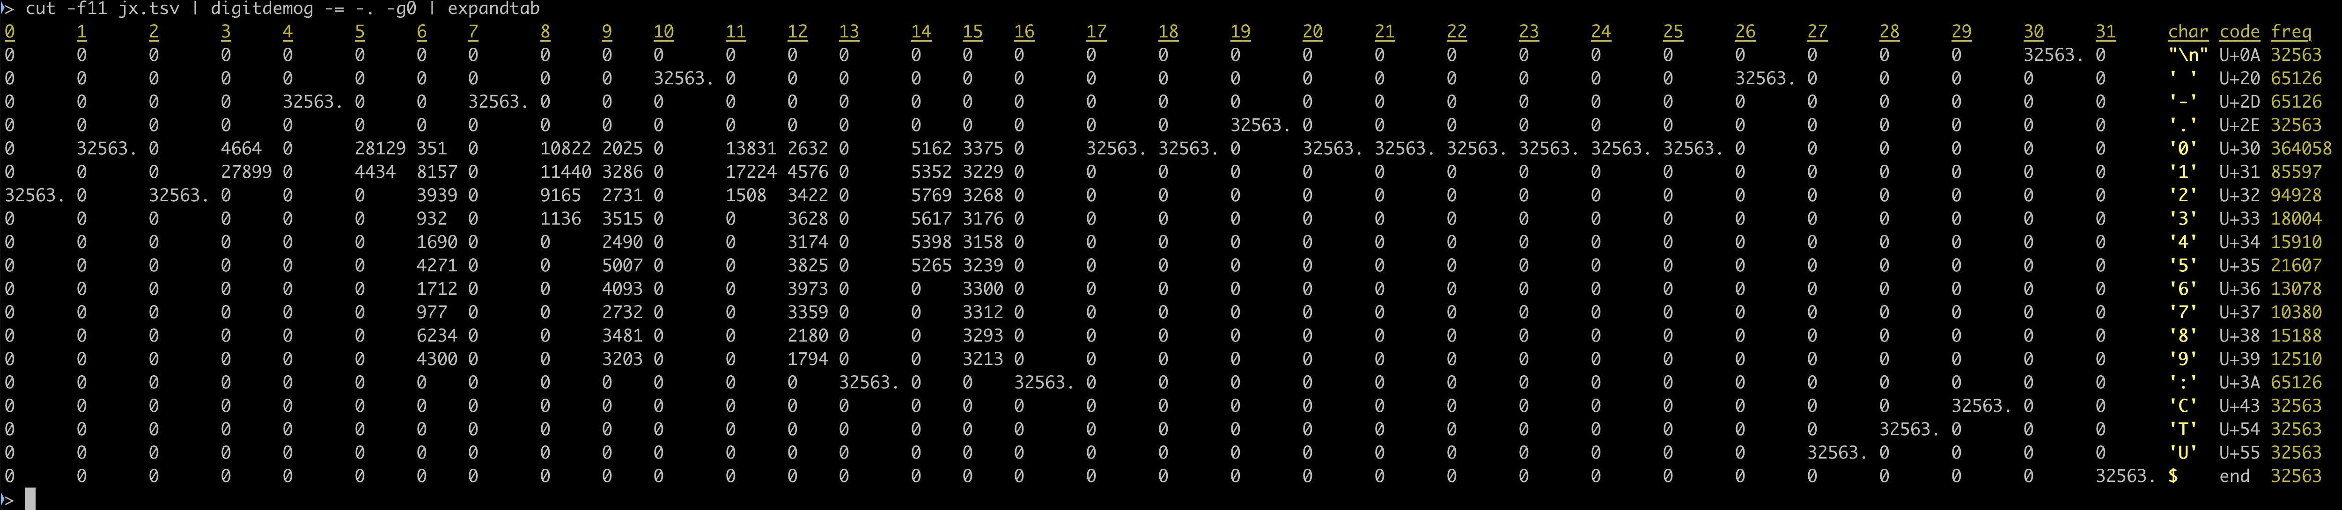
緯度・経度・日付・日時として、各桁の並びに異常は認められない。

Slide 18
気になること
世界標準時として記録されていた。
時間の分布から、設定ミスか正しいか分かりそう。
各桁の並びを別個に見ただけ。
本当に正しく日付または日時を表しているの検査が必要。
さらに自作のプログラムが必要! datecheckとか。

